Slide 1

温故知新
日本是什么时候进入封建社会的？标志是什么？
646年大化改新

Slide 2
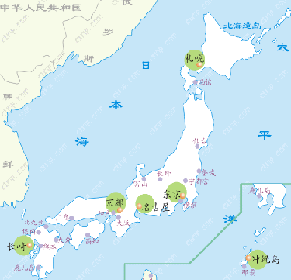
新课导入
日本的地理位置：
北海道
日本是东亚的一个岛国，由北海道、本州、四国、九州四个大岛及附近数千个小岛组成。这个岛国是怎样发展起来的呢？
本 洲
四国
九洲

Slide 3
第一单元 殖民地人民的反抗与资本主义制度的扩展
第4课 日本明治维新

Slide 4
一、德川幕府与锁国时代
——日本明治维新的背景
1、德川幕府的统治：
天皇是名义上的君主，实权掌握在幕府将军手中。推行闭关锁国政策。阻碍了社会经济的发展。
封建制度
的代表
德川幕府

Slide 5
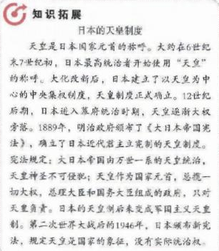
知识拓展

Slide 6
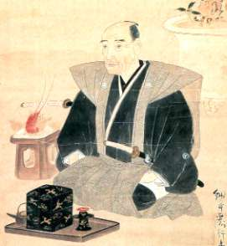
幕府一词始自古代汉语，指出征时将军的府署。在日本，最初指近卫大将住所，转指武士首脑征夷大将军府邸，以后又称将军为首的中央政权为幕府。
1603年初，德川家康打败竞争对手，取得“征夷大将军”的称号，在江户设立幕府，建立起统一中央集权的幕府统治，史称德川幕府或江户幕府，开始了二百六十多年的统治。
德川将军

Slide 7
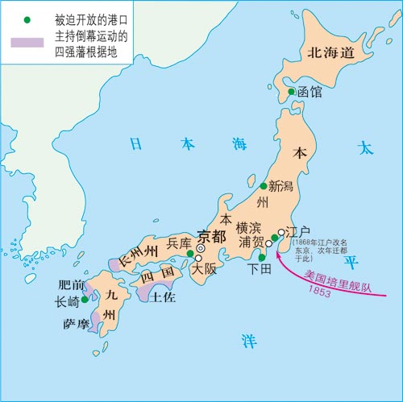
实权在将军手中，政府设在江户（东京）
明
治
维
新
前
的
日
本
幕府允许荷兰商人进行贸易的唯一地点：长崎
天皇为名义上的国家元首，朝庭设在京都

Slide 8
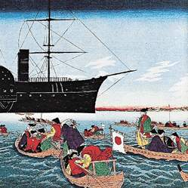
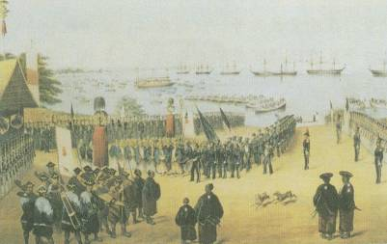
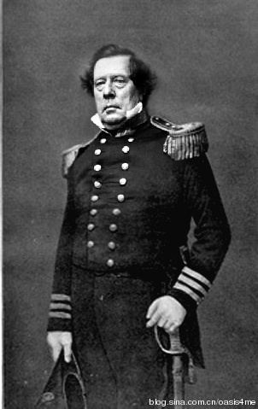
2、西方列强入侵，动摇幕府统治：
1853年7月8日美国海军准将马修·佩里率领4艘战舰，驶入江户湾浦贺港。由于其船体为黑色，又不断喷出漆黑的浓烟，发出轰鸣，所以日本人称作“黑船”。
民族危机加深
佩里
美国用大炮打开日本国门，导致了民族矛盾，加剧了幕府统治危机。
美国海军在日本登陆
1853年黑船事件
丧权辱国

Slide 9
黑船事件：美国舰队用大炮打开日本国门。此后，西方列强风闻而来，纷纷来到日本强行与其签订各自的不平等条约。日本面临着沦为半殖民地的危机。

Slide 10
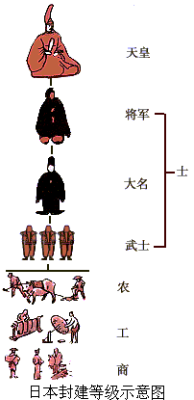
二、倒幕运动
知识
拓展
天皇
封建统治阶级
哪些人是封建统治阶级？
日本封建等级示意图
将军
幕府统治下的日本社会分为士、农、工、商四个等级，士阶级是统治阶级。身份等级世代相继，不能逾越。
大名
士
武士
农
工
商

Slide 11
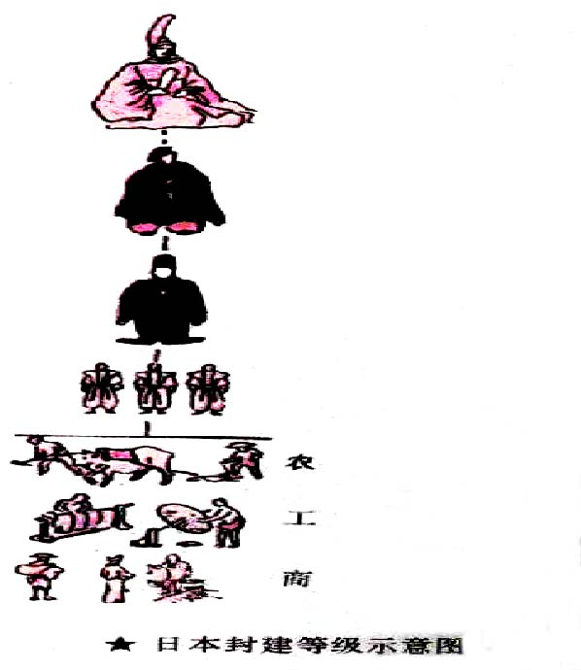
开港通商后，日本经济受到很大冲击，许多手工工场破产。当时，日本的黄金价格低于世界市场的黄金价格，外国人用白银套购黄金，造成日本大量黄金外流，引起市场混乱，物价飞涨。农民、城市贫民和下级武上的处境不断恶化。
天皇
大权旁落
统治阶级
将军
掌握实权
大名
效忠将军
武士
统治基础
被统治阶级
社会矛盾加剧
Notes:
将军与大名的家臣。武士从将军或大名得到封地和禄米，但必须效忠将军或大名，属于职业军人，有佩刀特权，他们构成了幕府统治基础。将军为了从思想意识上培养武士这个支柱，大力宣扬武士应具有忠、义、勇的精神，使武士为其效力和卖命，这就是“武士道精神”。

Slide 12
只是傀儡，毫无实权
幕府已成为众矢之的，国内阶级矛盾激化
天皇
掌握政权，组成幕府
幕
府
将军
有些从事工商业
大名
经济状况恶化
不满情绪增强
武士
新兴地主、
商人
经济实力增强
政治权利较少
农民、
城市平民
生活日益贫困
进行反抗斗争

Slide 13
日本明治维新的背景（原因）：
幕府封建统治严重阻碍了资本主义的发展。（根本原因）
内
忧
幕府统治危机
激化
社会
矛盾
导致
外
患
加剧
西方列强入侵
导致
民族
矛盾

Slide 14
二、倒幕运动
——“王政复古”政变
时间、目的：
1868年 推翻幕府统治
主力（倒幕派）：
中下级武士联合西南强藩
代表了新兴资产阶级改革力量
经过及结果：
1868年1月 王政复古政变结束幕府统治改年号“明治”1869年迁都到东京。

Slide 15
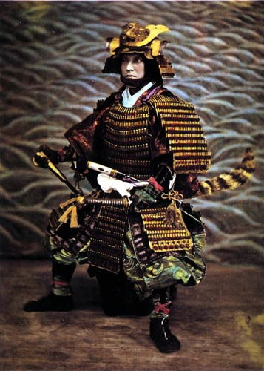
倒幕派的形成
幕府的镇压使部分下级武士觉醒，从统治阶层中分化出来，形成独立的改革派，公开反对幕府。他们对内抨击幕府篡权，打着“王政复古”的旗号，主张用天皇亲政取代幕府统治；对外要求废除幕府签定的不平等条约，驱逐侵略者。西南强藩成为倒幕派的大本营。
倒幕运动
日本武士

Slide 16
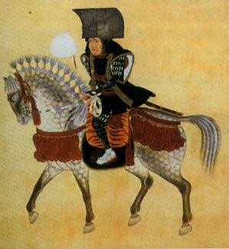
武士经济地位下降，对现实不满，产生了改变现状的要求。
德川幕府时期的武士

Slide 17
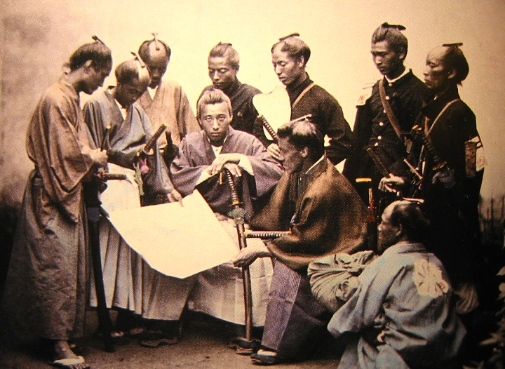
武
装
倒
幕
维新三杰：
木户孝允，大久保利通，西乡隆盛

Slide 18
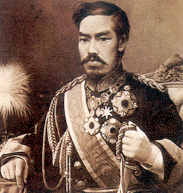
三、明治维新
1.从1868年起，明治政府开始实行一系列改革，以西方为榜样，全面改造日本，史称“明治维新”。
明治天皇睦仁（1852—1912）

Slide 19
2、明治维新——内容
政治
军事
经济
社会 生活
废藩置县，实现中央集权。
实行征兵制,建立新式军队,提倡忠君、服从、不怕死“武士道”精神
推行地税改革，在“殖产兴业”的口号下，大力发展近代经济
提倡“文明开化”，向西方学习，改造日本的教育、文化和生活方式。

Slide 20
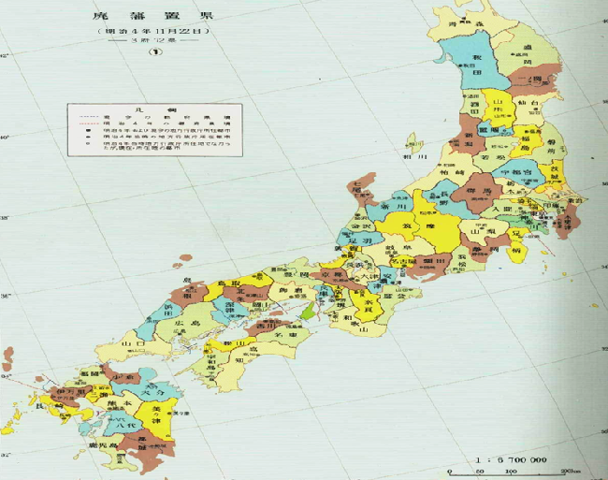
政治:废藩置县,加强中央集权
废藩置县
加强
国家
统一
三府七十二县
Notes:
由中央派遣官员进行管理，统一的中央集权国家开始建立起来。统一市场

Slide 21
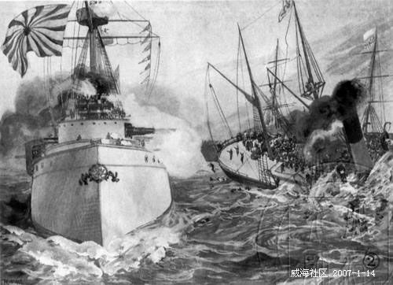
军事:实行征兵制,建立新式军队,提倡忠
君、服从、不怕死“武士道”精神
日本海军舰队
早在1867年，刚刚走上资本主义道路的日本，就以武力强迫朝鲜签订《江华条约》……1894年，日本挑起甲午中日战争，加紧控制朝鲜……1910年正式吞并朝鲜。
对外侵略扩张

Slide 22
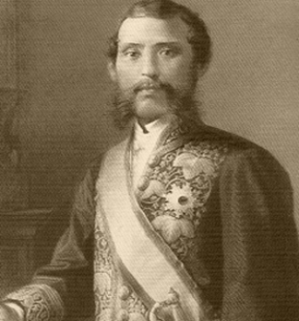
大凡国之富强系于人民之贫富，而人民之贫富系于物产之多寡。物产之多寡，虽依赖于人民致力于工业与否，但寻其根源，又无不依赖政府官员诱导奖励之力。
——1874年大久保利通
《关于殖产兴业建议书》
经济：推行地税改革，在“殖产兴业”的口号下，大力发展近代经济。
促进资本主义发展
Notes:
殖产兴业，发展资本主义
1、首先，引进技术等，建立样板企业；建设交通通信事业；奠定了日本工业化的基础
2、然后，政府大力扶植保护私人资本主义。日本掀起兴办工业的热潮
第三，政府大力拓展海外市场，发展国内市场；促进了日本资本主义的发展
明治维新的目的在于富国强兵，而富国强兵的关键又在于鼓励发展资本主义工商业；日本当时民智未开，经济落后，人民群众缺乏创办工业的勇气、信心、技术、资金等。因此需要政府的大力扶持。

Slide 23
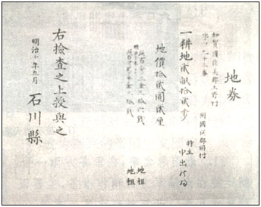
图为明治政府颁发的地契（允许土地买卖）

Slide 24
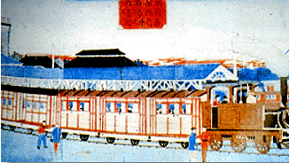
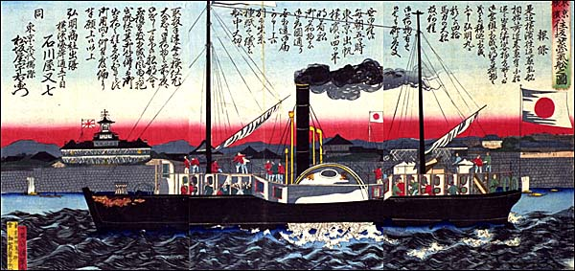
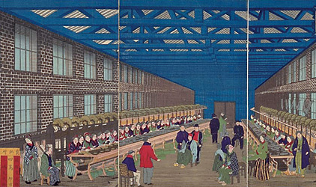
1869年，日本建造的第一艘轮船“孝明丸”从筑地驶往横滨 。
1872年东京与横滨铁路通车
富冈缫丝厂于明治5年(1872年)由明治政府为实现日本的近代化而第一次成立的制纱厂。

Slide 25
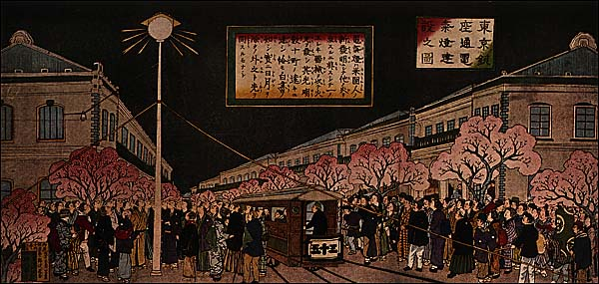
1878年，东京银座点亮了用电池供电的弧光灯

Slide 26
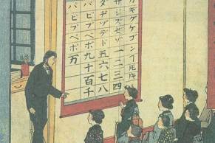

国家富强之途……第一开发国民多数之智德良能，使进入文明开化之域。 ——伊藤博文
明治时期的日本课堂情景
明治维新时期的教育普及率
社会生活：提倡“文明开化”,即向欧美学习, 大力发展教育
提高国民素质
Notes:
国家、地方教育经费占财政总预算的８％； 50％的国民教育经费用于九年制义务教育；日本在明治维新后的半个世纪即完成了普及教育任务。 1877年，日本东京大学成立。 （到1910年的时候，日本 95%以上的男子，90% 以上的女子都接受过教育 ）

Slide 27
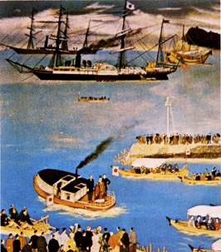
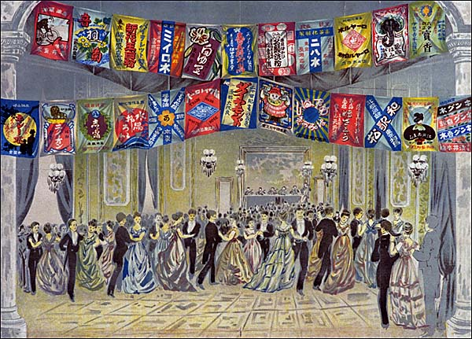
明治时期举办的化装舞会
日本赴欧美参观团出港

Slide 28

在政府大力推动下，日本经济迅速发展，在当时世界上也很罕见。
国家 | 时间 | 年平均 增长速度
日 | 1868-1873 | 32.2%
英 | 1851-1873 | 3.3%
美 | 1861-1873 | 5%
德 | 1861-1873 | 3.8%

Slide 29
相关史事
五条誓文
一、广兴会议，万机决于公论；
二、上下一心，盛行经纶；
三、官武一途以至庶民，各遂其志，务使人心不倦；
四、破历来之陋习，基于天地之公道；
五、求知识于世界，大力振兴皇基 。
表明了改革封建旧制度和积极向西方学习的决心，确立了建立近代化独立民族国家的目标------施政纲领

Slide 30
3、明治维新——意义
明治维新成为日本历史上的重大转折点。通过明治维新，日本迅速走上了发展资本主义的道路，实现了“富国强兵”,开始跻身于资本主义强国之列。但是，日本的改革保留了大量旧制度的残余，军国主义色彩浓厚。它强大起来后，很快走上了对外侵略扩张的道路。

Slide 31
本课小结
根本原因：幕府的封建专制统治严重阻碍了
日本资本主义的发展
前提条件：幕府统治被推翻，明治政府成立
时间：1868年 人物：明治天皇
内容政治：废藩置县；加强中央集权
经济：引进西方技术 ,发展近代企业，
允许土地买卖。
社会生活：“文明开化”，大力发展教育。
军事：实行征兵制，建立近代化军队
性质：自上而下的资产阶级性质的改革
意义：

Slide 32
课后活动
1、制作《中日近代历史大事对照年表》，写出在以下年代中国和日本发生的大事。
 | 1840—— 1860年 | 1861—— 1880年 | 1881—— 1900年
中 国
日 本
1840-1842一鸦；1851-1864太平天国；1856-1860二鸦
1894-1895甲午战争；1898戊戌变法；1900义和团、八国联军侵华
19世纪60-90年代洋务运动
1889《大日本帝国宪法》天皇制度
1853年黑船事件
1868年倒幕运动、明治维新

Slide 33
课后活动
2、中国19世纪末也进行了一场类似的改革——戊戌变法，你能列举出他与日本明治维新之间的异同吗？

Slide 34
不同点 | 明治维新（19中） | 戊戌变法（19末）
社会 背景
领导 力量
具体 措施
国际 环境
资本主义发展水平较高,封建统治相对薄弱；
资本主义发展不充分
封建统治势力强大；
倒幕派实力强大掌握了政权
资阶弱小，寄希望于无实权的皇帝
大刀阔斧，全面推行
变法法令如“一纸空文”
自由资义时期
西方侵略中国
（有利的国际环境）
向帝义过渡阶段
列强掀起了瓜分中国的狂潮；
相同点：1）都是在民族危机加剧的情况下进行的；
2）都是资产阶级发动的；
3）都促进了思想的解放；

Slide 35
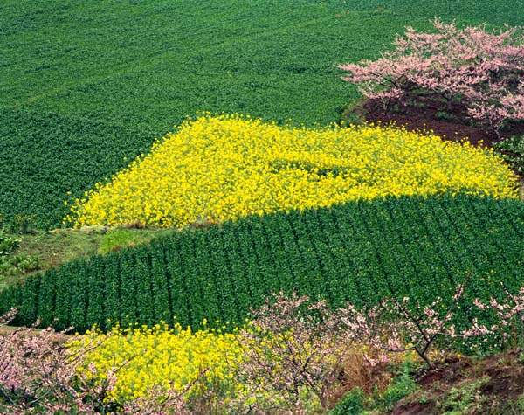
祝同学们学习进步！

